Slide 1

Universidade Presbiteriana Mackenzie
Padrões GRASP
Introdução
Prof. Charles Boulhosa Rodamilans
Desenvolvido por:
Prof. Fabio Kawaoka Takase
Faculdade de Computação e Informática
Análise, Projeto e Desenvolvimento II

Slide 2
Objetivos
Introdução aos Padrões GRASP
“The critical design tool for software development is a mind well educated in design principles”

Slide 3
Introdução
GRASP = General Responsibility Assignment Software Patterns
Sigla criada por Craig Larman para descrever nove princípios de design orientado a objetos baseados na atribuição de responsabilidades para classes.
Estes princípios podem ser vistos como padrões de projetos
É uma iniciativa/tentativa de documentar o conhecimento que projetistas experientes aplicam em projetos, muitas vezes de forma intuitiva.

Slide 4
GRASP?
GRASP = General Responsibility Assignment Software Patterns (ou princípios)
Coleção de padrões de projeto OO
Descritos originalmente por Craig Larman em seu livro:
Utilizando UML e Padrões: Uma Introdução à análise e ao projeto orientado a objetos (1ª edição em inglês de 1997).

Slide 5
Cenários
Devemos assumir um contexto de utilização
Uso de um Modelo de Domínio
Descreve o domínio de negócio sem descrever a implementação de software
Similar a um diagrama de classes UML, mas objetos de domínio não são objetos de software.
Aplicação de um processo iterativo (ou que permita um mínimo de flexibilidade)
Larman utilizou o Processo Unificado por ser iterativo, flexível e popular em projetos OOAD.

Slide 6
Projeto orientado a responsabilidade
Padrões GRASP são utilizados para atribuir responsabilidades a objetos.
Desta forma, o uso de padrões GRASP resulta em um RDD (Responsability-driven Design) para OO.
Indo contra a metodologia tradicional que é orientada a dados (Data-driven Design).
Desta forma, a atividade principal no projeto de objetos é a atribuição de responsabilidades a objetos.

Slide 7
Motivação
Tradicionalmente, em OOP o projeto de objetos não recebe a ênfase necessária.
Ex: Identifique em substantivos e converta para objetos; identifique verbos e converta para métodos...
Como o modelo de domínio resultante da análise de requisitos, crie objetos e seus métodos para satisfazer os requisitos.
UML é apenas uma linguagem, descreve um projeto OO, mas somente isto.

Slide 8
Motivação
Para Larman, GRASP ajuda a
“entender a essência do projeto de objetos através da aplicação metódica, racional e fundamentada do pensamento lógico”

Slide 9
Padrões de Projeto
Padrões de projeto para software, como conceito, foram criados em 1987 por Kent Beck e Ward Cunningham.
Definição: uma descrição nomeada de um problema e sua solução (reutilizável).
Idealmente deveria orientar sobre quando deveria ser utilizado e quais os prós e contras.
Padrões de projetos mais famosos: 23 do catálogo do livro (GoF – gang of four) de 1993.

Slide 10
Padrões de Projeto
Vantagens do uso de Padrões GoF e GRASP:
Simplificação: uso de um “building block” bem conhecido.
Ajuda na comunicação
Ajuda na concepção da solução
Acelera o aprendizado de não desenvolver conceitos do zero.

Slide 11
Responsabilidades
Dois tipos de responsabilidades para objetos:
Realização (doing)
Conhecimento (knowing)
Responsabilidades de conhecimento relacionadas com os objetos de domínio.
Reponsabilidades de realização derivadas de outras modelagens.
Ex: cada mensagem em um diagrama de interação da UML pode ser um forte indicativo de que algo deve ser realizado.

Slide 12
Padrões GRASP
Padrões básicos:
Information Expert
Creator
Low Coupling
High Cohesion
Controller
Padrões Avançados
Polymorphism
Pure Fabrication
Indirection
Protected Variations

Slide 13
Criador (Creator)
Problema:
Quem deveria ser responsável pela criação de uma nova instância de uma classe?
Se não bem resolvido, teremos problemas de acoplamento, clareza, encapsulamento e reuso.
Solução:
Atribuir a responsabilidade da criação da instância da classe A para a classe B quando:
B contem ou é composto por A
B persiste A
B utiliza muito A
B possui os dados de inicialização de A que são passados para A quando A é criado. (B é um expert na criação de A).

Slide 14
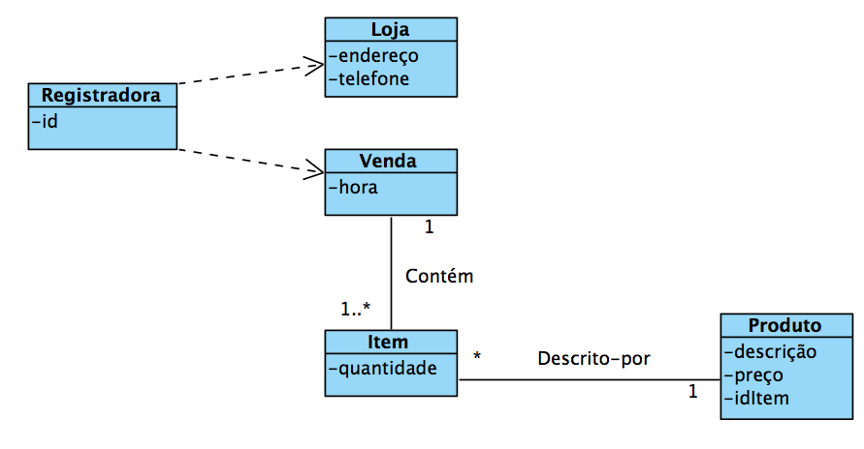
Criador (Creator) - Exemplo
Quem deve ser responsável por criar uma instância de Item?

Slide 15
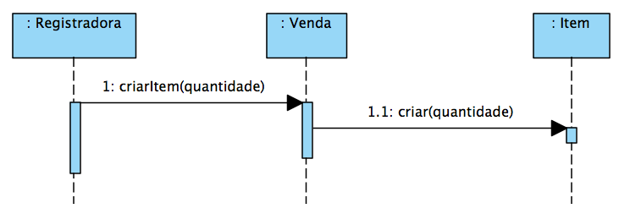
Creator (Criador) - Exemplo
Quem deve ser responsável por criar uma instância de Item?

Slide 16
Criador (Creator) - Contra indicações
Criar instâncias pode ser complicado:
Utilização de instâncias recicladas por razões relacionadas a performance.
Criação de instâncias condicionadas a valores de propriedades externas (escolha entre classes de uma familia de classes similares).
Nestes casos, outros padrões podem ser mais interessantes.

Slide 17
Especialista da Informação (Information Expert)
Problema:
Qual o princípio geral para atribuir responsabilidades para objetos?
Solução:
Atribuir a responsabilidade para o “information expert” - a classe que possui informação necessária para cumprir a responsabilidade.
Notes:
Comece a atribuir responsabilidade enunciando claramente a responsabilidade

Slide 18
Especialista da Informação ?
Princípio geral, e provavelmente o mais exercitado dos padrões GRASP.
É essencial para o baixo acoplamento e alta coesão (há exceções!)
Estamos já falando em informação contida em objetos de software, mas se ainda não existirem classes de software correspondentes, devemos tentar utilizar o modelo de domínio.

Slide 19
Especialista da Informação ?
Não é para ser um conceito complicado. Expressa o senso comum de que objetos fazem coisas relacionadas à informação que ele possui.
A responsabilidade pode precisar/usar informação distribuida em diferentes classes de objetos, que precisarão interagir através de mensagens para compartilhar a tarefa.

Slide 20
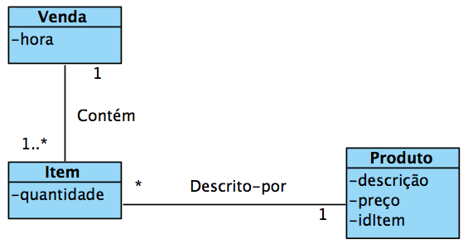
Especialista da Informação - Exemplo
Quem deve ser responsável por conhecer o total geral de uma venda?

Slide 21
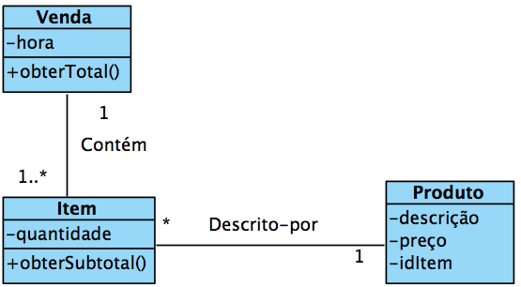
Information Expert - Exemplo
Quem deve ser responsável por conhecer o total geral de uma venda?

Slide 22
Information Expert - Exemplo
Classe de Projeto | Responsabilidade
Venda | Sabe o total da venda
Item | Sabe o subtotal do item
Produto | Sabe o preço do produto

Slide 23
Contra indicações
Pode gerar problemas relacionados à acoplamento e coesão.
Manutenção da lógica de aplicação em um lugar e a base de dados em outro ao invés de misturar tudo em um mesmo componente.

Slide 24
Benefícios
Manutenção do encapsulamento, que normalmente leva a um baixo acoplamento, robustez e facilidade de manutenção.
Comportamento distribuido entre classes que possuem a informação, incentivando a criação de classes mais leves e coesas, mais fáceis de entender e de se manter.

Slide 25
Acoplamento Baixo (Low Coupling)
Problema:
Como dar suporte a baixa dependência, baixo impacto de mudanças e aumentar o reuso?
Solução:
Atribuir responsabilidade para que o acoplamento permaneça baixo. Utilize este princípio para avaliar alternativas:
Acoplamento se refere a qualquer tipo de dependência entre elementos – classes, subsistemas, sistemas,e tc...

Slide 26
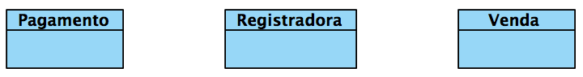
Acoplamento Baixo - Exemplo
Precisamos criar uma instância Pagamento e associá-la a venda. Qual classe deve ser responsável por isso?

Slide 27
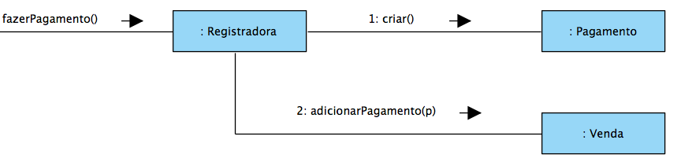
Acoplamento Baixo - Exemplo
Precisamos criar uma instância Pagamento e associá-la a venda. Qual classe deve ser responsável por isso?
Registradora Cria pagamento
Acoplamento Alto

Slide 28
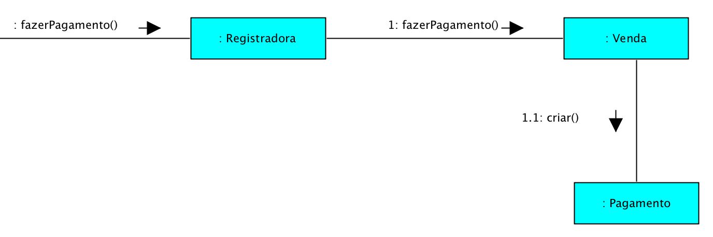
Acoplamento Baixo - Exemplo
Precisamos criar uma instância Pagamento e associá-la a venda. Qual classe deve ser responsável por isso?
Venda cria pagamento
Acoplamento Baixo

Slide 29
Baixo Acoplamento (Low Coupling)
Princípio que deve ser considerado em toda decisão de projeto.
É uma meta que deve ser perseguida continuamente.

Slide 30
Contra indicações e benefícios
Alto acoplamento em elementos estáveis raramente representa problema para um software.
Objetos não são afetados por modificaçõe em outros component.
É mais fácil entender cada objeto isoladamente.
Objetos serão reutilizados com maior facilidade (maior frequencia).

Slide 31
Obrigado
Prof. Charles Boulhosa Rodamilans
charles.rodamilans@mackenzie.br

